Slide 1
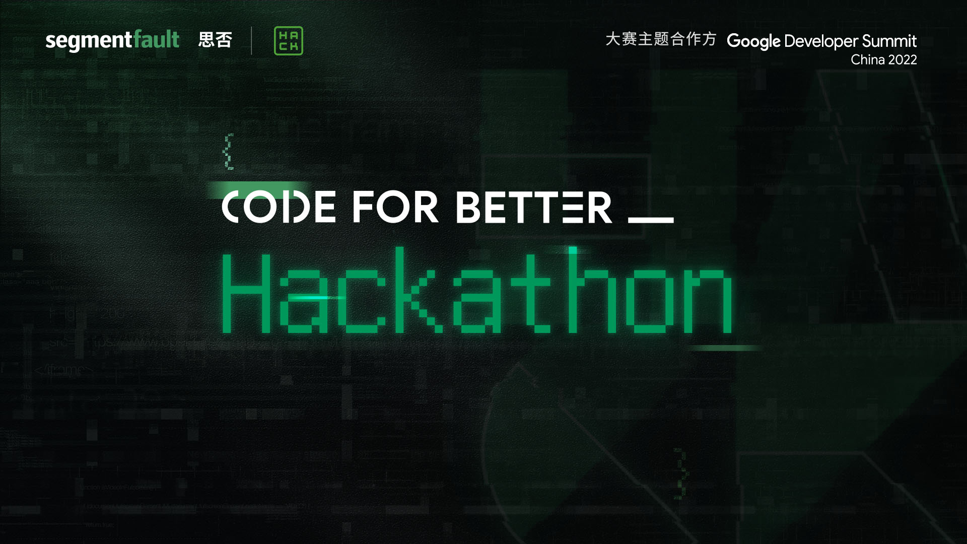

Slide 2
Code For Better_Hackthon
基于TensorFlow的电子游戏训练
团队成员：李瀚
邮箱：321642771@qq.com

Slide 3
Code For Better_Hackthon
背景介绍
深度强化学习是将深度学习的感知能力和强化学习的决策能力相结合，用于解决复杂系统的感知决策问题。深度强化学习已经在游戏领域取得了亮眼的成绩。DeepMind研发的AlphaGo Zero、AlphaStar和OpenAI研发的Dota Five等都先后击败人类职业玩家或达到了人类玩家的顶尖水平。此外，深度强化学习还在自动驾驶、机器人、量化交易、自然语言处理、推荐等领域中被广泛应用。
TensorFlow是由谷歌团队开发的端到端的开源机器学习平台。它用于实现机器学习和深度学习应用程序，并提供各种工具、库和社区资源，可助力研究人员推动先进机器学习技术的发展，并使开发者能够轻松地构建和部署由机器学习提供支持的应用。

Slide 4
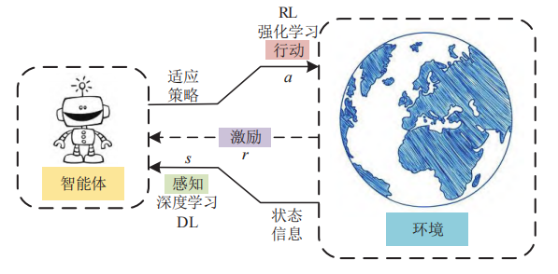
Code For Better_Hackthon
深度强化学习
Agent通过与环境进行交互，获得奖励，并根据奖励调整自己的策略，以期望获得更高的奖励。并使用深度学习来提高感知能力。

Slide 5
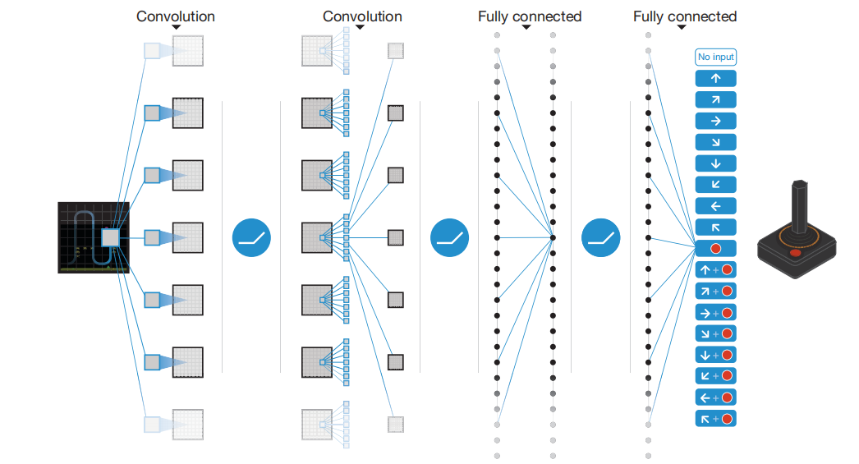
Code For Better_Hackthon
DQN ( Deep Q Learning )
DQN可以将游戏的每一帧画面作为输入，经过神经网络的训练，输出指导游戏agent的动作。
[1]Human-level control through deep reinforcement learning[J]. Nature, 2015.

Slide 6
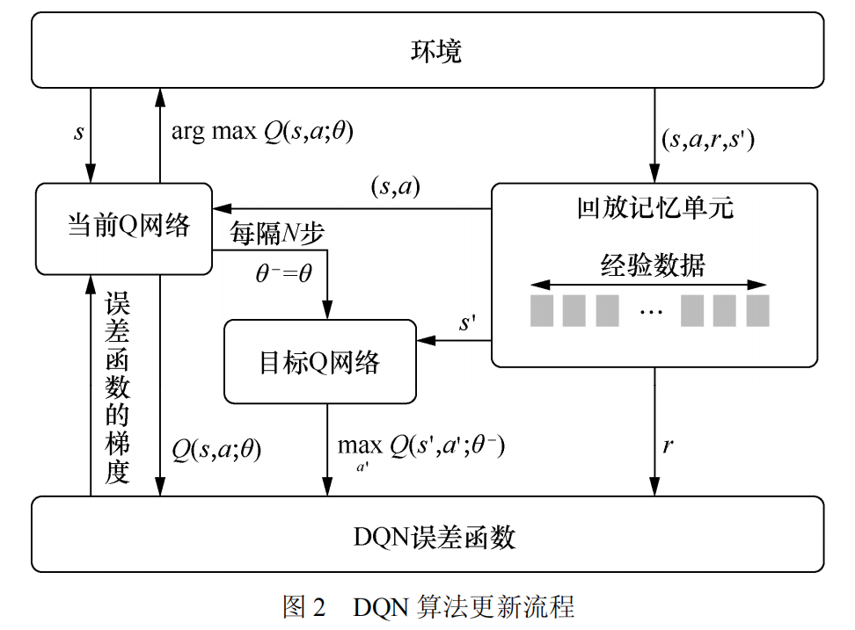
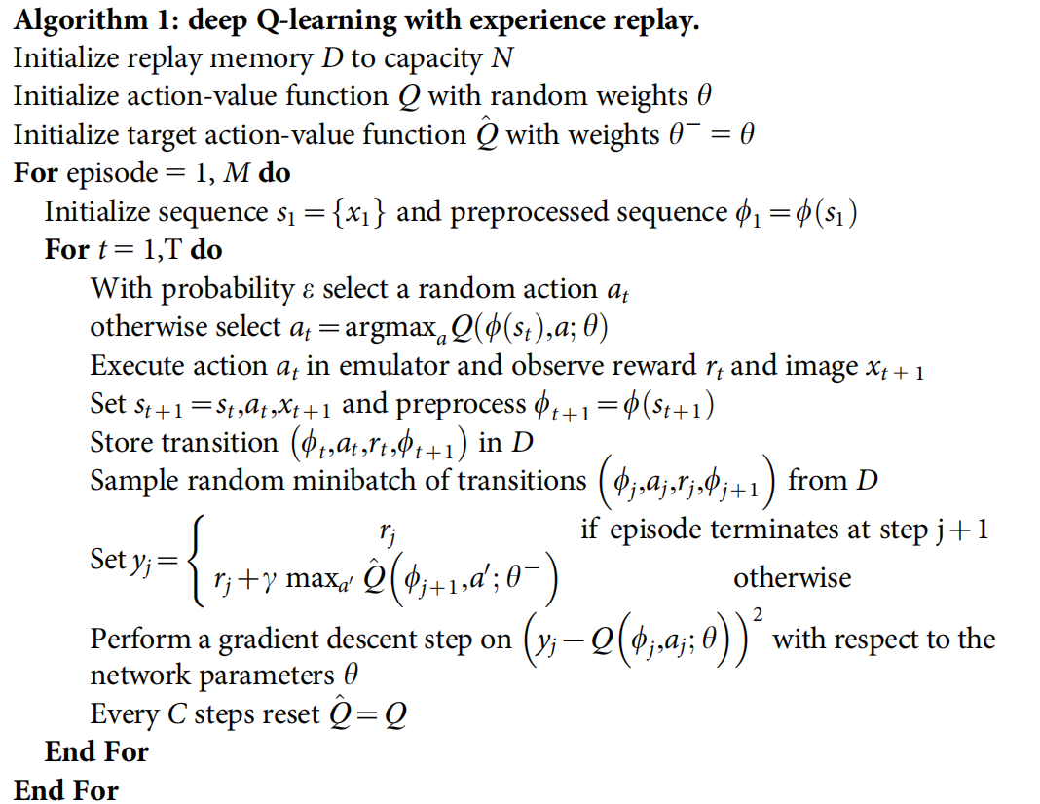
Code For Better_Hackthon
DQN ( Deep Q Learning )
DQN的算法更新流程：

Slide 7
Code For Better_Hackthon
作品介绍
本作品采用DQN算法对gym提供的游戏环境” LunarLander-v2”进行训练。这个游戏的目标是使着陆器能够平稳并准确的落在两支旗之间。用于训练的观测空间是一个8维向量，分别是着陆器在x和y方向上的坐标、在x和y方向上的加速度、角度、角速度以及每条腿是否与地面接触。这个游戏也提供了四个离散的动作：什么都不做、开启左方向引擎、开启右方向引擎和开启主引擎。游戏界面如下动图所示：

Slide 8
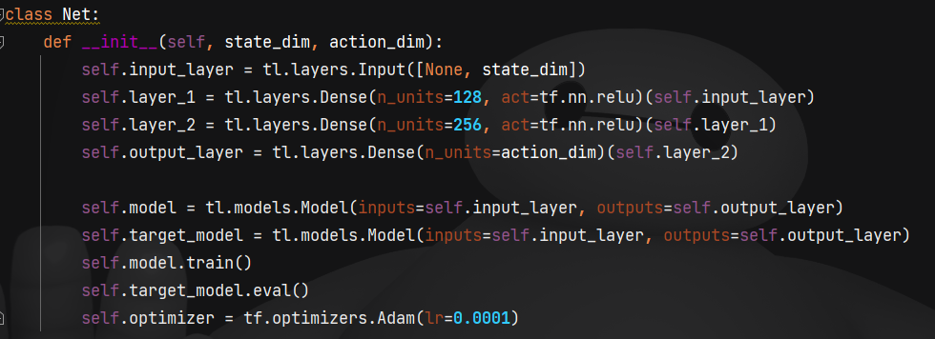
Code For Better_Hackthon
作品介绍
本作品利用TensorFlow构建神经网络，一共构建了三层全连接层，采用relu函数作为激活函数。网络的输入为游戏的8维向量，输出是每个动作的Q值。网络模型如下图所示：

Slide 9
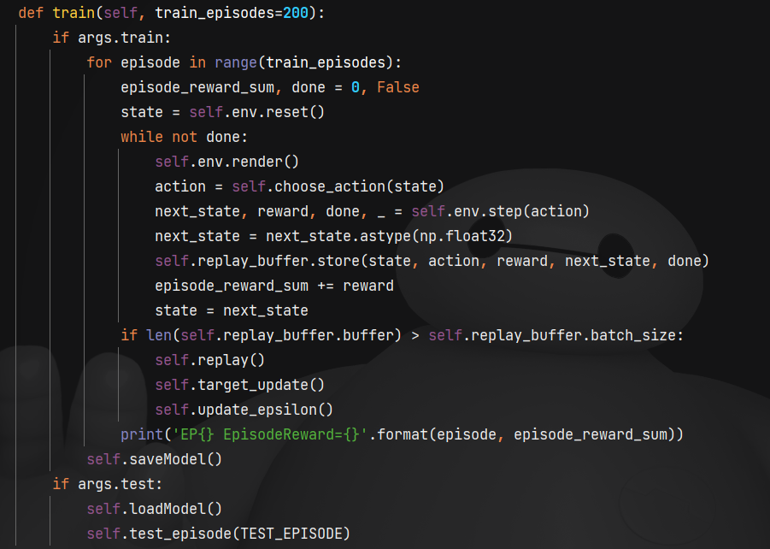
Code For Better_Hackthon
作品介绍
本作品核心训练流程：
本作品部分训练过程动图：

Slide 10
Code For Better_Hackthon
作品用途
本作品简单地开发了深度强化学习在游戏里应用，可以为对深度强化学习用于游戏研究感兴趣的同学提供简单的入门级demo。感兴趣的同学也可以在此demo基础上更换其他游戏环境，比如其他Atari游戏、Cart Pole等。
深度强化学习以其优秀的决策能力在多个领域内大放异彩。希望这类简单的深度强化学习应用demo可以激发刚入门深度强化学习的同学们的兴趣，能够吸引更多的同学来研究深度强化学习。

Slide 11
Code For Better_Hackthon
作品依赖安装
python = 3.9.12
numpy=1.23.1
tensorflow=2.7.0
tensorlayer=2.2.5
gym=0.21.0

Slide 12
Code For Better_Hackthon
谢谢观看
团队：GONE

